Slide 1
Dátová analytika na podporu nákupného správania
Vedúca bakalárskej práce: Ing. Anna Biceková Phd.
Konzultant: doc. Ing. František Babič Phd.
Autor: Kristián Mičko

Slide 2
Obsah
Cieľ záverečnej práce
Teoretická časť práce
Praktická časť práce
Ukážky praktickej časti práce
Zhrnutie
Plány na letný semester
Spracované zdroje v bakalárskej práci

Slide 3
Cieľ záverečnej práce
Analyzovať nákupné správanie zákazníkov na vybraných dátových vzorkách
Naprogramovať Rshiny aplikáciu ako nástroj hybridného DSS systému na podporu rozhodovania založeného na deskriptívnej analýze
Vytvoriť zoznám odporúčaní na sledovanie toku dát, pre potreby predajcu

Slide 4
Teoretická časť
Naštudovanie procesu dátovej analytiky prostredníctvom CRISP – dm
Výber vhodných dátových vzoriek
Analýza súčasného stavu ohľadom existujúcich DSS systemov https://www.youtube.com/watch?v=Shzmysv-VyA
Naštudovanie asociačných pravidiel a algoritmu apriori

Slide 5
Praktická časť
Cieľ: precvičenie metodológie CRISP-DM pre dáta z nákupného košíka breadBasket_DMS dostupného z webovej stránky kaggle.com
Pochopenie cieľa: nájsť najpredávanejšie kombinácie položiek jednotlivých transakcií

Slide 6
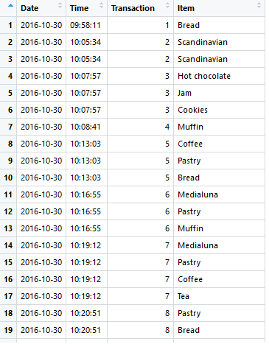
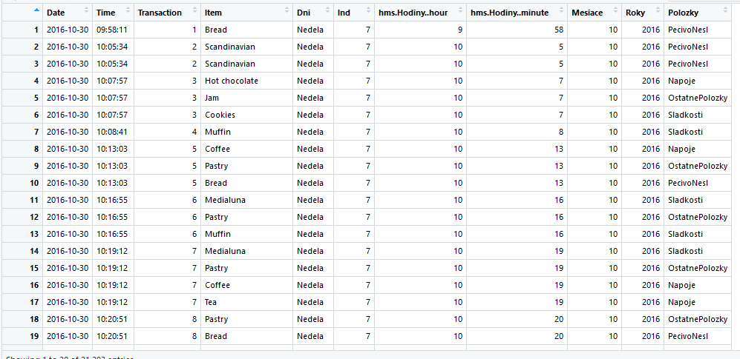
Praktická časť
Dátová vzorka s pôvodnými dátami
Dátová vzorka s odvodenými dátami

Slide 7
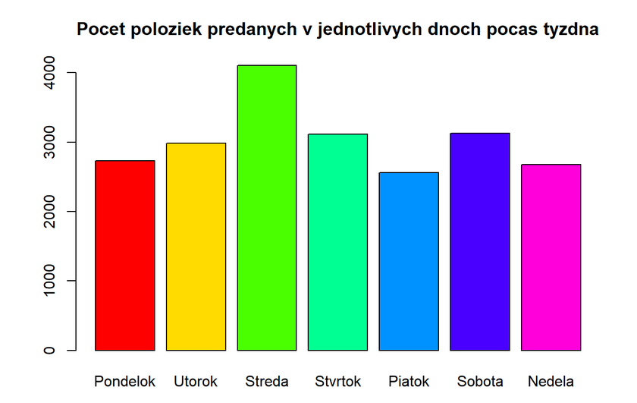
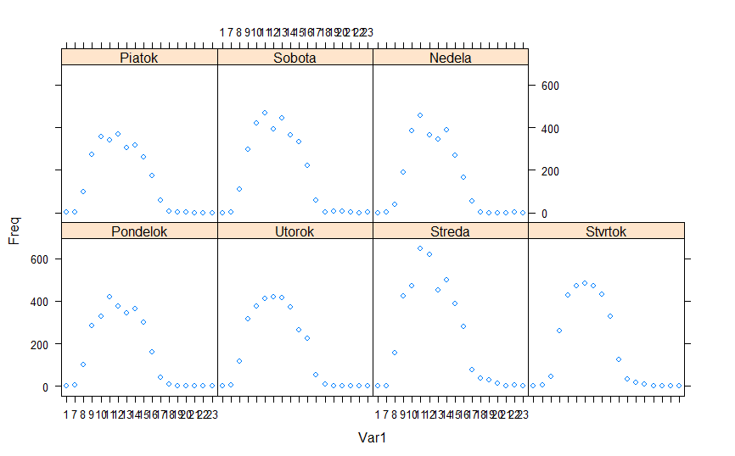
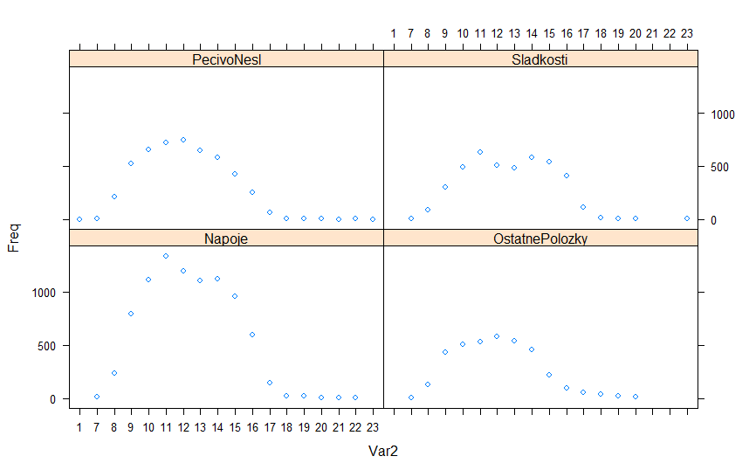
Praktická časť
Najpredávanejšie časy
Najpredavanejšie položky v jednotlivých časoch

Slide 8
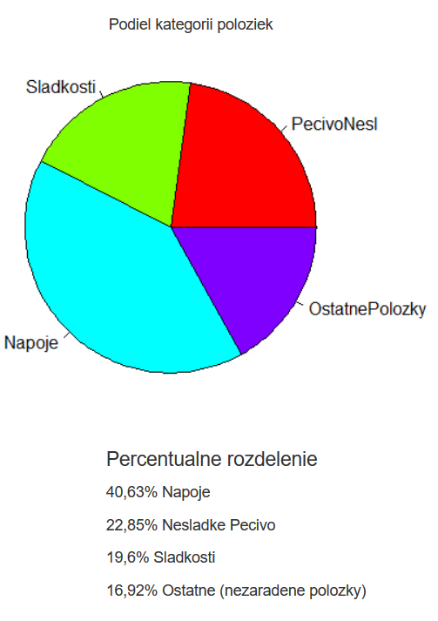
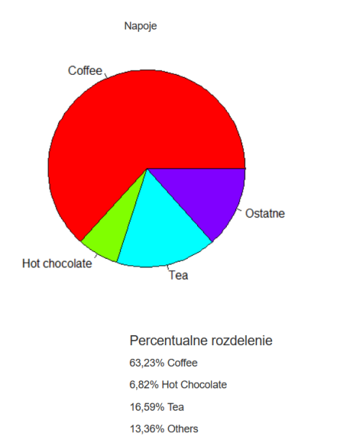
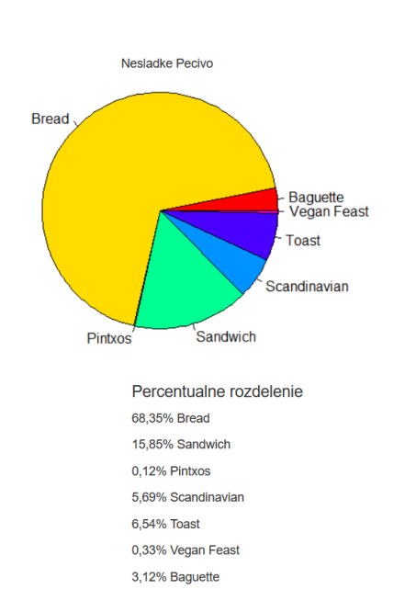
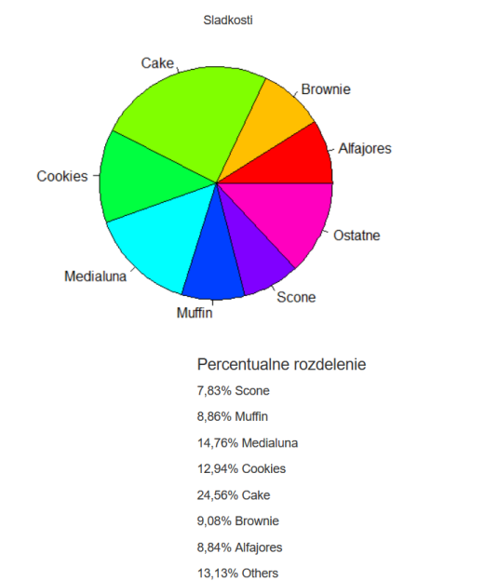
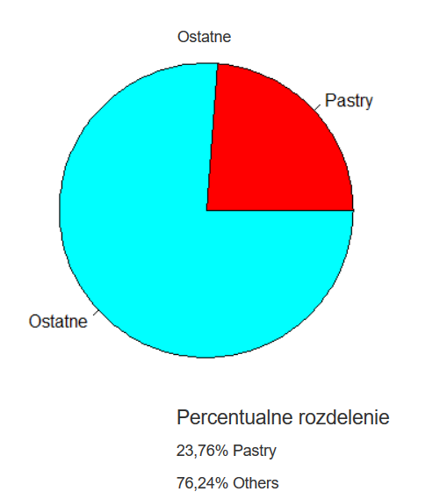
Praktická časť

Slide 9
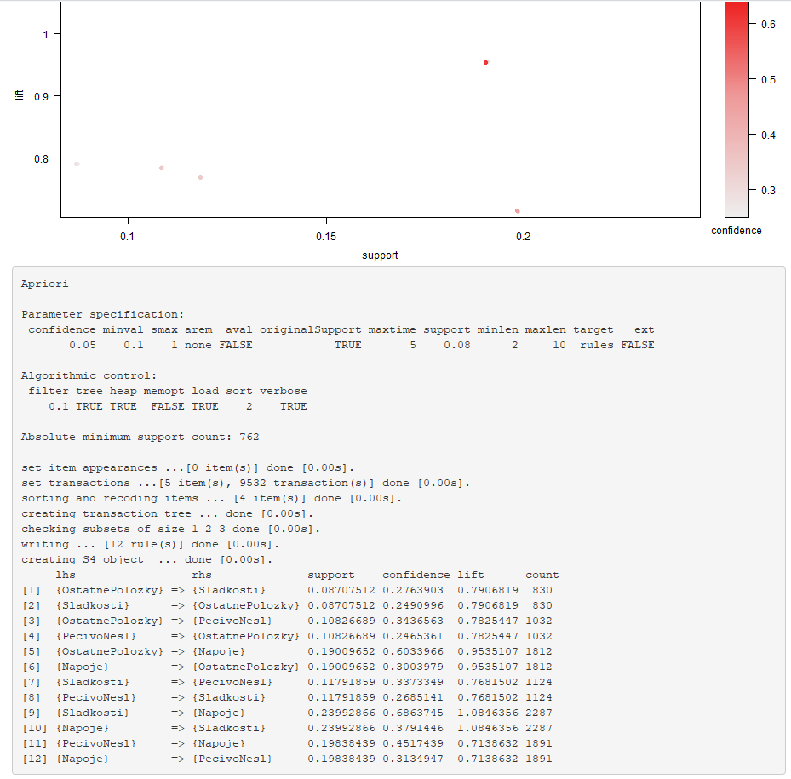
Ukážka praktickej časti

Slide 10
Plány na letný semester
Získané zručnosti s prácou na dátovej vzorke breadBasket zo zimného semestra uplatniť na dátovej vzorke Black Friday, ktorá je rozsiahlejšia zo stránky kaggle.com
Návrh a implementovanie používateľský príjemnej UI nad Rshiny aplikáciou
Vypracovať zoznám odporúčaní pre zber dát, ktorú budú potrebné pre túto aplikáciu

Slide 11
Zdroje
https://www.kdnuggets.com/2017/01/four-problems-crisp-dm-fix.html autor James Taylor, obr. Crisp-dm_model
https://habr.com/company/lanit/blog/328858/
https://www.vutbr.cz/www_base/zav_prace_soubor_verejne.php?file_id=38147

Slide 12
Ďakujem za pozornosť

